Slide 1



Análisis y propuesta de mejora para el proceso de producción de publicaciones y cartas náuticas en el Servicio Hidrográfico y Oceanográfico de la Armada de Chile.
Autor:
Raúl Bastidas Hernández
Profesor:
Pablo Viveros Gunckel
Profesor Correferente:
Tomás Grubessich Fernández

Slide 2
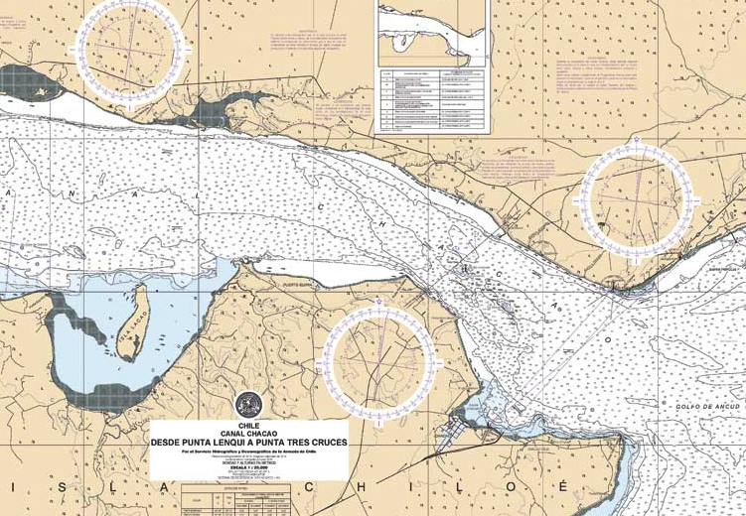

Problema
Estado de Chile responsable de la confección de:
Autoridad técnica nacional del arte de la navegación
Edita y mantiene actualizadas las cartas náuticas, físicas y electrónicas, de las aguas nacionales, incluida la Antártica; junto con las respectivas publicaciones técnicas de navegación.

Slide 3
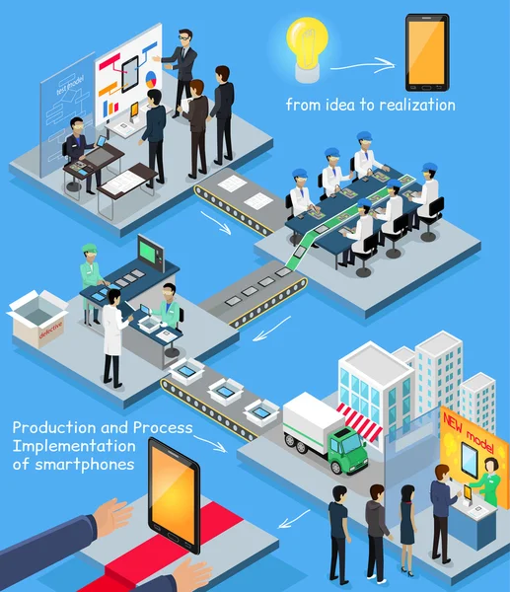
Problema
Problemas de proceso productivo:
Estimación de la demanda
Gestión de la calidad total de productos terminados
Confiabilidad operacional y la disponibilidad de sus equipos
Inciden directamente al uso eficiente y eficaz de los recursos

Slide 4
Preguntas
¿Cómo se pronostica la demanda de publicaciones y cartas náuticas? ¿Existe un método matemático capaz de modelar de mejor manera la predicción de demanda?
Desde el punto de vista de la gestión de calidad, ¿El proceso de producción de cartas náuticas utiliza un Control Estadístico de Procesos para verificar que se encuentre bajo control?, ¿Qué medidas se pueden adoptar para disminuir los costos de calidad o mejorar la tasa de productos fallados?
¿Cuál es la mejor función que representa el comportamiento de vida y falla de los equipos del proceso productivo? En base al resultado anterior, ¿el sistema cumple con la disponibilidad mínima exigida? y ¿Cuánto es el riesgo que está dispuesto a comprometer?
En caso se requiera aumentar la disponibilidad, desde el punto de vista del costo global, ¿es conveniente invertir en equipos y/o mejoras?

Slide 5

Objetivo General
‘‘Desarrollar una propuesta de mejora en el proceso de fabricación de publicaciones y cartas náuticas mediante herramientas de análisis de Pronóstico de Demanda, Calidad Total y Costos de Ciclo de Vida con el propósito de aumentar la eficiencia y eficacia en el uso de recursos para proceso’’.

Slide 6
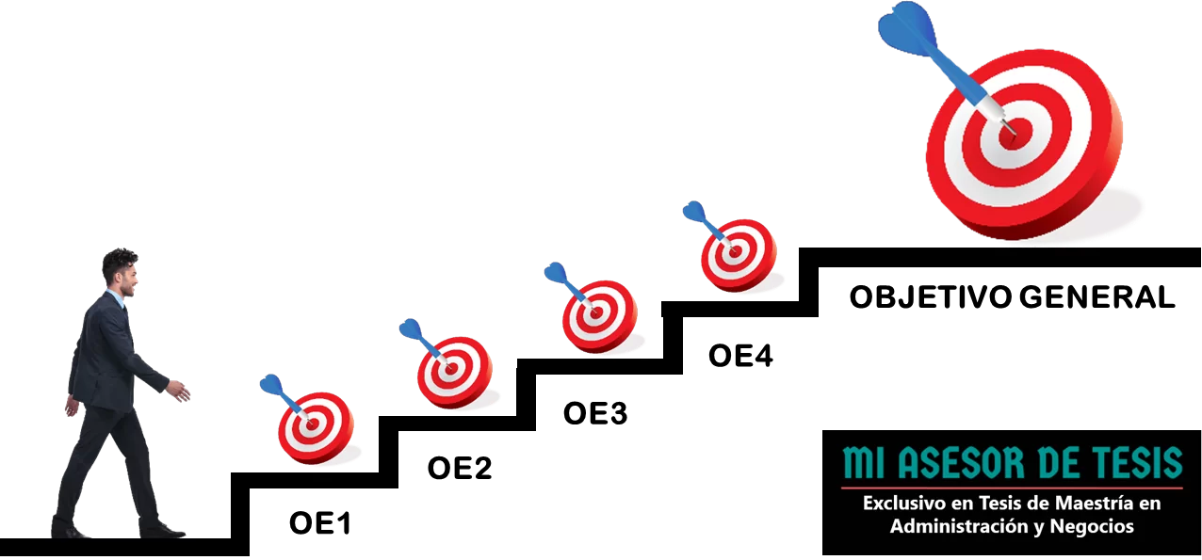
Objetivos Específicos
Analizar y proponer metodologías cuantitativas para pronosticar la demanda anual y/o mensual de publicaciones y cartas náuticas que apoyen las decisiones de cantidad a producir.
Determinar un plan de muestreo de aceptación de productos terminados con el propósito de minimizar los Costos Totales de Calidad.
Determinar y proponer un método de Control Estadístico de Procesos adecuado que permita medir la variabilidad en la calidad de bienes finales y verificar si éste se encuentra bajo control.

Slide 7
Objetivos Específicos
Determinar la confiabilidad y disponibilidad del sistema productivo mediante la obtención de funciones que modelen los comportamientos de vida y falla de los equipos del proceso, utilizando bases de datos que indiquen tiempos de buen funcionamiento y de reparación, para presentar escenarios de riesgos que cumplan con los mínimos comprometidos.
Determinar la conveniencia de alternativas de inversión o mejora que aumenten la disponibilidad, mediante el análisis de costo global de ciclo de vida de los equipos.
Presentar un diagnóstico y propuestas de mejora al sistema productivo basado en todos los análisis efectuados.
Fuente: Encuesta CADEM “El Chile que viene” Mayo 2019

Slide 8
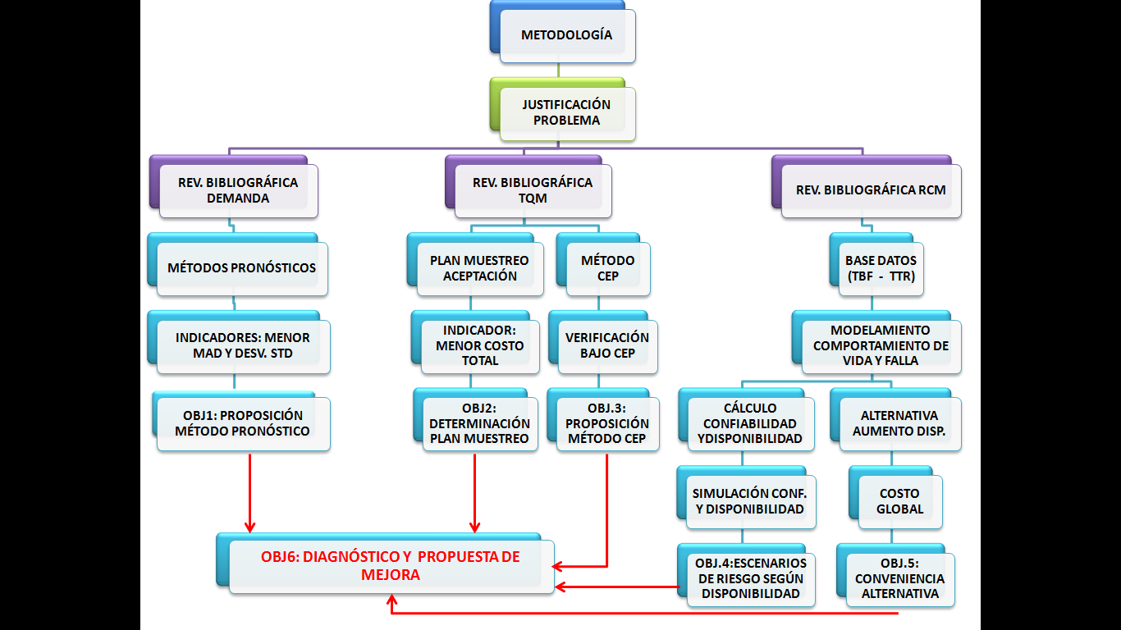
Metodología
4

Slide 9

Marco Teórico
Estrategia Operacional SHOA
Competencia de Calidad
Alta confiabilidad productos
Basado en:
Busca:
Satisfacción de demanda
Debe establecer prioridades competitivas atractivas para el mercado.
Tráfico marítimo
Demanda cartas y
publicaciones náuticas
5

Slide 10
Marco Teórico
Prioridad Competitiva:
Atributo que es atractivo para ciertos clientes de acuerdo a sus preferencias.
Costo
Tiempo
Calidad
Flexibilidad
Productos inciden en la seguridad a la navegación de las embarcaciones dentro de las aguas nacionales.
Alineada con la estrategia operacional.
5

Slide 11
Demanda
Pronósticos de Demanda
Simplista
Comparación métodos
Desviación Estándar
Media Móvil
Suavizamiento Exponencial (simple y doble)
Regresión Lineal
Descomposición
Desviación Media Absoluta (MAD)
Método Actual
SIMPLISTA
6

Slide 12
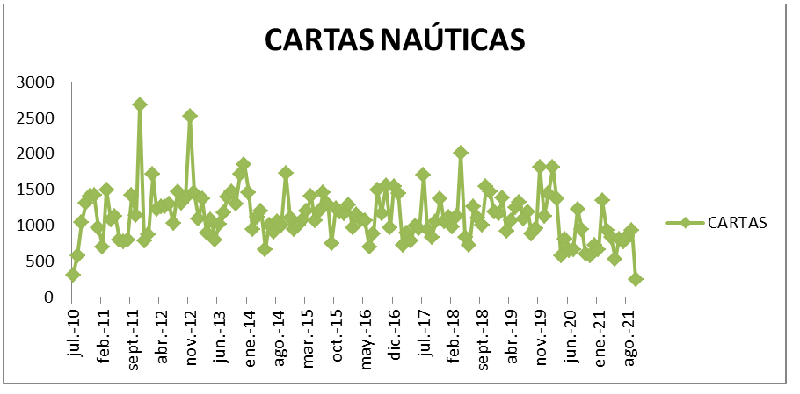
Demanda
Se utilizará toda la demanda histórica
6
Notes:
De los gráficos anteriores se puede concluir que, respecto a las Cartas Náuticas, no se aprecia algún tipo de tendencia o estacionalidad

Slide 13
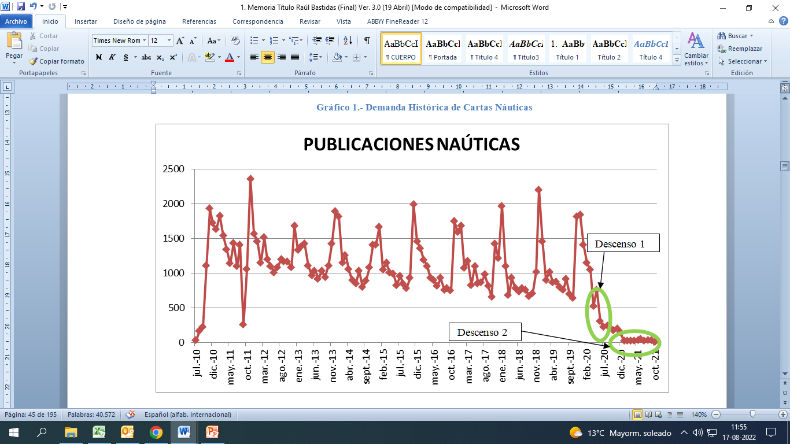
Demanda
Objeto no distorsionar los pronósticos de publicaciones, sólo se utilizarán aquellos desde enero de 2021.
6
Notes:
para las publicaciones náuticas se pueden identificar 2 fenómenos, el primero de ellos es que se aprecia cierta estacionalidad con un peak de ventas los meses de noviembre, lo que se debe a que la mayor cantidad de los clientes compran las publicaciones necesarias para el año siguiente. Y, el segundo de ellos es que a contar de Abril del año 2020, se produjo una notable baja en la venta de estos productos, lo que se debe al comienzo de la pandemia de COVID 19 en Chile, momento en que algunas empresas dejaron de adquirir ciertos productos, que no son de primera necesidad, con el fin de disminuir costos.

Slide 14
Demanda
Para Cartas Náuticas:
Método Simplista
Para Publicaciones náuticas:
Método Simplista
Media Móvil 3
Media Móvil 6
Media Móvil 12
Tendencia o regresión lineal
Suavizamiento exponencial doble
Descomposición
Media Móvil 3
Media Móvil 6
Tendencia o regresión lineal
Suavizamiento exponencial simple
6

Slide 15
Demanda
Verificación tendencia en Cartas Náuticas
DÓCIMA INDIVIDUAL
t Tabla | 1,9778
E | -2,5808
Valor absoluto del Estadístico (E)
>
Valor tabla
Se rechaza la Hipótesis Nula (Ho)
Dócima es significativa
Existe tendencia.
Métodos
- Suavizamiento Exponencial Doble
- Descomposición
6

Slide 16
Demanda
Verificación tendencia en Publicaciones Náuticas
DÓCIMA INDIVIDUAL
t Tabla | 2,306
E | -0,055
Valor absoluto del Estadístico (E)
<
Valor tabla
Se acepta la Hipótesis Nula (Ho)
Dócima NO es significativa
NO Existe tendencia.
Método
- Suavizamiento Exponencial Simple
6

Slide 17
Demanda
Variabilidad Cartas Náuticas
Cartas Náuticas
Método | MAD | Desv. STD
Simplista | 320,99 | 445,05
Media Móvil (3) | 280,37 | 386,18
Media Móvil (6) | 265,51 | 369,60
Media Móvil (12) | 257,34 | 352,53
Tendencia Lineal | 263,15 | 355,46
Suav. Exp. Doble | 423,34 | 573,23
Descomposición | 263,56 | 344,63
6
Notes:
Realizar un Estudio de Prefactibilidad para la instalación y funcionamiento de un establecimiento para la cremación de mascotas en la Provincia de Marga Marga, mediante un estudio que permita determinar la prefactibilidad del proyecto.
Objetivos Específicos
Evaluar técnicamente el proyecto. indicando los requisitos legales, sociales, medioambientales, de infraestructura, localización y tamaño del establecimiento.
Realizar un estudio de mercado, a través del análisis de la oferta y demanda de servicios similares o relacionados, para concluir sobre la viabilidad de la instalación del establecimiento.
Determinar la viabilidad económica y financiera del proyecto, a través de un flujo de caja proyectado y la utilización de indicadores que permitan dilucidar la implementación del proyecto.

Slide 18
Demanda
Menor variabilidad:
Según MAD : Media Móvil (12)
Según Desviación estándar : Descomposición
Problema:
Ambos sus señales de rastreo salen de los Límites de Control.
Existe un error sistemático.
Por lo tanto el más adecuado es Suavizamiento Exponencial Doble
Pro : Permite pronosticar más de un período a la vez
Contra : Se debe actualizar a medida que se tienen nuevas observaciones.
6
Notes:
Realizar un Estudio de Prefactibilidad para la instalación y funcionamiento de un establecimiento para la cremación de mascotas en la Provincia de Marga Marga, mediante un estudio que permita determinar la prefactibilidad del proyecto.
Objetivos Específicos
Evaluar técnicamente el proyecto. indicando los requisitos legales, sociales, medioambientales, de infraestructura, localización y tamaño del establecimiento.
Realizar un estudio de mercado, a través del análisis de la oferta y demanda de servicios similares o relacionados, para concluir sobre la viabilidad de la instalación del establecimiento.
Determinar la viabilidad económica y financiera del proyecto, a través de un flujo de caja proyectado y la utilización de indicadores que permitan dilucidar la implementación del proyecto.

Slide 19
Demanda
Variabilidad Publicaciones Náuticas
Publicaciones Náuticas
Método | MAD | Desv. STD
Simplista | 10,78 | 16,18
Media Móvil (3) | 10,76 | 14,75
Media Móvil (6) | 12,79 | 18,38
Tendencia Lineal | 8,57 | 11,29
Suav. Exp. Simple | 10,29 | 15,98
6
Notes:
Realizar un Estudio de Prefactibilidad para la instalación y funcionamiento de un establecimiento para la cremación de mascotas en la Provincia de Marga Marga, mediante un estudio que permita determinar la prefactibilidad del proyecto.
Objetivos Específicos
Evaluar técnicamente el proyecto. indicando los requisitos legales, sociales, medioambientales, de infraestructura, localización y tamaño del establecimiento.
Realizar un estudio de mercado, a través del análisis de la oferta y demanda de servicios similares o relacionados, para concluir sobre la viabilidad de la instalación del establecimiento.
Determinar la viabilidad económica y financiera del proyecto, a través de un flujo de caja proyectado y la utilización de indicadores que permitan dilucidar la implementación del proyecto.

Slide 20
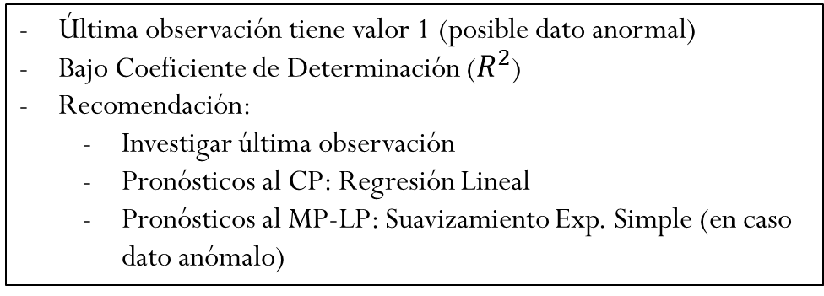
Demanda
Menor variabilidad:
Según MAD : Regresión Lineal
Según Desviación estándar : Regresión Lineal
Señale de rastreo NO sale de los Límites de Control.
NO existe un error sistemático.
Por lo tanto el más adecuado es Regresión Lineal
OBJ 1:
Pronóstico DDA
Última observación tiene valor 1 (posible dato anormal)
Bajo Coeficiente de Determinación ($R^{2}$)
Recomendación:
  Investigar última observación
  Pronósticos al CP: Regresión Lineal
  Pronósticos al MP-LP: Suavizamiento Exp. Simple (en caso dato anómalo)
Observación
6

Slide 21
Gestión de la Calidad
Objetivo
Generar valor para el cliente
Asociada a los Costos de Calidad
Para asegurar un producto o servicio que cumpla con las especificaciones técnicas y las expectativas del cliente.
Prevención y Evaluación
Fallas
7

Slide 22
Gestión de la Calidad
Plan de Muestreo
Control Estadístico de Procesos
7
Notes:
Determinar un plan de muestreo óptimo que minimice los costos de calidad para los productos finales del SHOA.
Verificar la correcta ejecución de técnicas de Control Estadístico de Procesos(CEP).

Slide 23
Gestión de la Calidad
Planes de Muestreo
- Cero Inspección:
- Inspección al 100%:
- Muestra:
7

Slide 24
Gestión de la Calidad
 | LOTE PEQUEÑO | LOTE MEDIANO | LOTE GRANDE
Tamaño Lote (N) | 10 | 25 | 100 | [unidades]
Prop. Art. Defectuosos (p) | 0,01% | 0,01% | 0,01%
Costo Inspección (I) | $33.886 | $33.886 | $33.886 | [$/unidad]
Costo Falla (A) | $ 1.300.000.000 | $1.300.000.000 | $1.300.000.000 | [$/unidad]
7

Slide 25
Gestión de la Calidad
7

Slide 26
Gestión de la Calidad
7

Slide 27
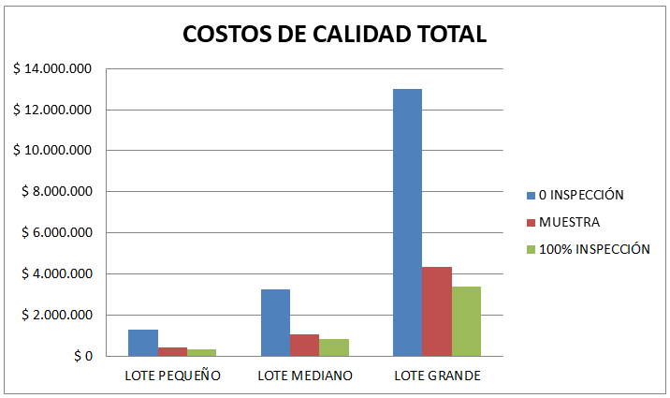
Gestión de la Calidad
 | LOTE PEQUEÑO | LOTE MEDIANO | LOTE GRANDE
0 INSPECCIÓN | $ 1.300.000 | $ 3.250.000 | $ 13.000.000
MUESTRA 90% | $ 434.888 | $ 1.086.907 | $ 4.341.128
100% INSPECCIÓN | $ 338.860 | $ 847.150 | $ 3.388.600
Mayor % - Baja Costo
Accidentes - Indemnizaciones
Alternativa Actual (100%)
Óptima
OBJ 2:
Plan Muestreo
7
Notes:
1. Aumenta el porcentaje a inspeccionar, disminuyen los costos de calidad; lo que se debe principalmente a que el costo de fallar es altísimo, porque está directamente asociado a las indemnizaciones.
La justificación de lo anteriores que una falla en cartas o publicaciones náuticas puede causar graves accidentes con daños materiales o a las personas, trayendo consigo una alto costo para el FISCO por las demandas que conlleva. Es así que, tiene sentido que la alternativa de inspección al 100% sea la que presenta menores costos totales de calidad de calidad.
2. Se comprobó de forma empírica que la alternativa de inspección actual del SHOA (Inspección al 100% de los productos) es la óptima por lo que la recomendación es mantener el método utilizado para este fin.
De este modo, se logra el cumplimiento del segundo objetivo correspondiente a la determinación de un plan de muestreo de aceptación de productos terminados que minimice los Costos Totales de Calidad, contribuyendo en parte de la propuesta de mejora;

Slide 28
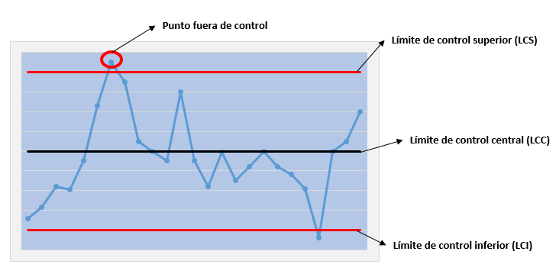
Gestión de la Calidad
CEP y Cartas de Control
Todos los puntos dentro de los límites de control.
A lo menos un punto fuera de los límites de control.
Todos los puntos dentro de los límites de control, pero existe un patrón de tendencia.
7

Slide 29
Gestión de la Calidad
CEP y Cartas de Control
Situación SHOA
Método adecuado CEP
Cartas de control para atributos basada en cantidad de artículos defectuosos
No existe un registro de productos fallados.
1° Recomendación
Implementar un registro de productos fallados por lote o por pedido
2° Definir método CEP
Criterio de decisión: naturaleza de los productos terminados
Cartas de control para atributos - "Carta P" o de proporción de artículos defectuosos:
La muestra es el total del lote (Inspección al 100% demostrado anteriormente)
Los tamaños los lotes son variables.
7

Slide 30
Gestión de la Calidad
Simulación
Cantidad aleatoria de productos defectuosos
Propósito
Simular comportamiento de este registro
Generar planilla para ser usada a futuro como parte del entregable para la organización.
Datos Simulados
D.STD
LCS
LCI
LC
7

Slide 31
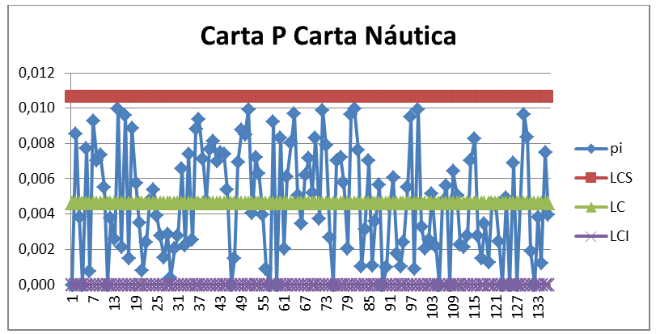
Gestión de la Calidad
7

Slide 32
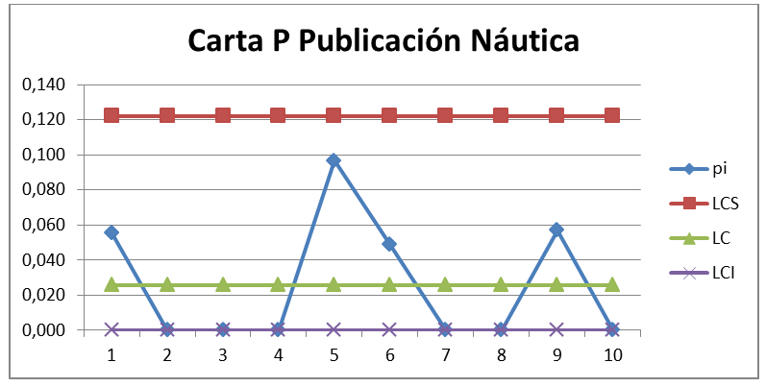
Gestión de la Calidad
7

Slide 33

Gestión de la Calidad
ANÁLISIS CAPACIDAD CARTA
ES | 0,01
EI | 0
Cp | 0,83
Cpi | 0,762
Cps | 0,896
Cpk | 0,762
7
Notes:
En primer lugar, considerando una política de SIX SIGMA, se estableció como Especificación superior un 0,01 de proporción de artículos defectuosos. Con ello, se obtiene un Cp de 0,83; lo que indica que la variación tolerada es menor a la variación real por lo que no es bueno el proceso. Para que sea considerado como “bueno” este indicador debe ser mayor a 1; y, para que sea considerado un proceso de “clase mundial” con política “Sig Sigma” debe ser mayor a 2.
A continuación, se obtuvo un Cpk dado por el Cpi, lo que quiere decir que el proceso está descentrado hacia la especificación inferior, con un valor de 0,762; lo que es bueno, porque significa que el proceso está cercano a una proporción de 0, y su media dentro de las especificaciones. Adicionalmente, al comparar ambos indicadores, estos son parecidos ($Cp≈Cp_{k}$), pero ambos menor a 1, lo que significa que el proceso está centrado pero con una curva de variabilidad “achatada”, es decir, que existe una variación mayor a la esperada (para que el proceso sea de "Clase Mundial", ambos indicadores deben ser parecidos y mayor a 2).

Slide 34
Gestión de la Calidad
ANÁLISIS CAPACIDAD PUBLICACIONES
ES | 0,01
EI | 0
Cp | 0,05
Cpi | 0,268
Cps | -0,164
Cpk | -0,164
7
Notes:
En primer lugar, considerando una política de SIX SIGMA, se estableció como Especificación superior un 0,01 de proporción de artículos defectuosos. Con ello, se obtiene un Cp de 0,83; lo que indica que la variación tolerada es menor a la variación real por lo que no es bueno el proceso. Para que sea considerado como “bueno” este indicador debe ser mayor a 1; y, para que sea considerado un proceso de “clase mundial” con política “Sig Sigma” debe ser mayor a 2.
A continuación, se obtuvo un Cpk dado por el Cpi, lo que quiere decir que el proceso está descentrado hacia la especificación inferior, con un valor de 0,762; lo que es bueno, porque significa que el proceso está cercano a una proporción de 0, y su media dentro de las especificaciones. Adicionalmente, al comparar ambos indicadores, estos son parecidos ($Cp≈Cp_{k}$), pero ambos menor a 1, lo que significa que el proceso está centrado pero con una curva de variabilidad “achatada”, es decir, que existe una variación mayor a la esperada (para que el proceso sea de "Clase Mundial", ambos indicadores deben ser parecidos y mayor a 2).

Slide 35
Gestión de la Calidad
Comprobación Empírica importancia registro productos fallados
1. Verificar capacidad del sistema
2. Medidas correctivas para minimizar costos producción.
OBJ 3:
Método CEP
7
Notes:
desde un punto de vista sistémico, la calidad de los productos que se fabrican está directamente relacionada con la confiabilidad y disponibilidad asociada a cada uno de los equipos que participan del proceso,

Slide 36
Gestión de Activos
Propósito:
- Optimización de planes de mantenimiento
Problema Detectado:
Fallas sólo se anotan en un bitácora, y no están asociadas a un software que permita acceder a una base de datos para realizar análisis y posibles simulaciones.
- Mejorar procedimientos existentes
- Levantamiento de proyectos de mejoramiento
7

Slide 37
Gestión de Activos
Paso Inicial
Digitalizar información
Determinar Confiabilidad (R(t)) y Disponibilidad (A(t)) mediante la obtención de funciones que modelen los comportamientos de vida y falla.
Consideración
Confiabilidad y disponibilidad se revisa por cada equipo
Operan en conjunto
Análisis de su configuración con enfoque sistémico
Generar una base de datos con tiempos de buen funcionamiento (TBF) y reparación (TTR)
7

Slide 38
Gestión de Activos
Cartas Náuticas
Datos:
Configuración : Fraccionamiento.
Nombre técnico :"Plotter".
EPSON Stylus SC-P800 (04) : 10 a 15 minutos/carta.
HP Pagewide X2510 (01) : 6 segundos/carta (mayor costo adquisición y mantenimiento)
Recepción pedido
Impresora EPSON 1
Impresora EPSON 2
Impresora EPSON 3
Impresora EPSON 4
Impresora HP 1
7

Slide 39
Gestión de Activos
Publicaciones Náuticas
Datos:
Configuración : Fraccionamiento.
RICOH PRO C751 (01) : 75 pag/min
RICOH PRO C7110 (01) : 90 pag/min
Sólo se enfocará en la etapa de impresión; ya que el resto son procesos manuales o mecánicos.
IMPRESIÓN
2 Impresoras RICOH
en Fraccionamiento
ENCUADERNACIÓN
Encoladora o Perforadora
EMPASTADO
Manual
7
Notes:
Configuración en fraccionamiento, compuesto por 2 impresoras, las cuales son: RICOH PRO C751 y RICOH PRO C7110, con una capacidad de 75 y 90 páginas por minuto respectivamente (4500 y 5400 páginas/hora); luego pasa a un proceso de encuadernación mediante una máquina llamada "Encoladora" (para publicaciones tipo cuaderno) y, para aquellas en carpetas, mediante "perforadoras". Finalmente, para el caso de las publicaciones de tapa dura, terminan en un proceso de "Empastado", el cual se realiza en forma manual.

Slide 40
Gestión de Activos
Consideraciones para el Análisis:
Asume comportamientos de vida y falla con distribuciones Weibull y Normal respectivamente (Comprobación empírica)
Impresoras para cartas náuticas sin fallas, por lo que no se podrían modelar sus comportamientos.
Impresoras de publicaciones náuticas, fallas registradas a mano, primer paso es ingreso como base de datos.
7

Slide 41

Gestión de Activos
Sistema en Fraccionamiento
Disponibilidad en base temporal (1-Atodos fallan≈1)
Cálculo Capacidad Promedio del Sistema
Se obtiene Disponibilidad Productiva
7

Slide 42
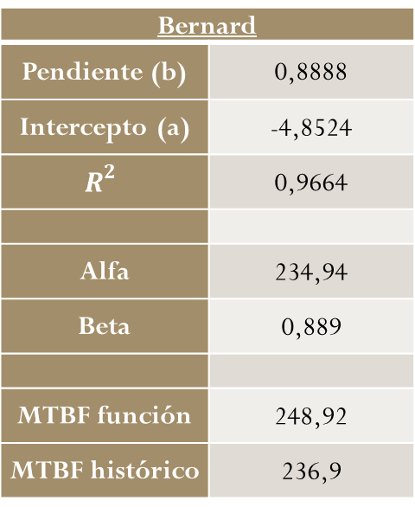
Gestión de Activos
Ajuste de Curvas – Comportamiento de Vida Publicaciones Náuticas
Bernard
Pendiente (b) | 0,8888
Intercepto (a) | -4,8524
$$R^{2}$$ | 0,9664
Alfa | 234,94
Beta | 0,889
MTBF función | 248,92
MTBF histórico | 236,9
7

Slide 43
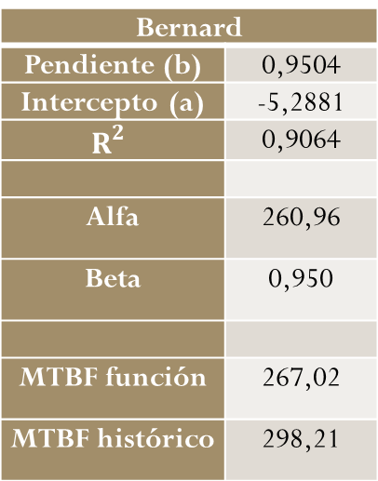
Gestión de Activos
Ajuste de Curvas – Comportamiento de Vida Publicaciones Náuticas
Bernard
Pendiente (b) | 0,9504
Intercepto (a) | -5,2881
$$R^{2}$$ | 0,9064
Alfa | 260,96
Beta | 0,950
MTBF función | 267,02
MTBF histórico | 298,21
7

Slide 44
Gestión de Activos
Ajuste de Curvas – Comportamiento de Falla Publicaciones Náuticas
Bernard
Pendiente (b) | 3,0626
Intercepto (a) | -10,783
R^2 | 0,9459
Desviación | 0,3265
Media | 3,5209
Varianza | 0,1066
MTTR | 3,52090
7

Slide 45
Gestión de Activos
Ajuste de Curvas – Comportamiento de Falla Publicaciones Náuticas
Bernard
Pendiente (b) | 3,272
Intercepto (a) | -11,447
R^2 | 0,951
Desviación | 0,3056
Media | 3,4985
Varianza | 0,0934
MTTR | 3,4985
7

Slide 46
Gestión de Activos
 | Equipo 1 | Equipo 2
Disponibilidad | 98,61% | 98,71%
Capacidad [pág/h] | 4.500 | 5.400
Capacidad Sistema[pág/h] | 9.900
Disponibilidad | 98,61% | 98,71%
Capacidad [pág/h] | 4.500 | 5.400
 | Equipo 1 | Equipo 2 | % tiempo | Capacidad
Escenario 1 | 1 | 1 | 97,33% | 9.900
Escenario 2 | 1 | 0 | 1,28% | 4.500
Escenario 3 | 0 | 1 | 1,38% | 5.400
Escenario 4 | 0 | 0 | 0,02% | 0
7

Slide 47
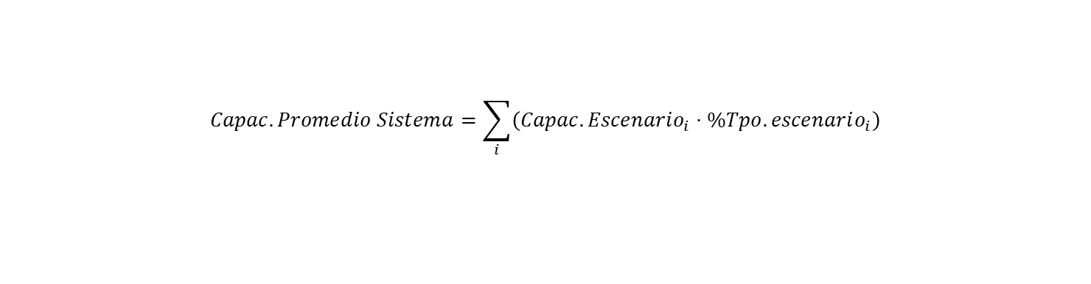
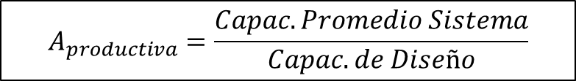
Gestión de Activos
$$A_{sistema}=1−A_{escenario todos los no funcionan}$$
$$A_{productiva}=\frac{Capac.Promedio Sistema}{Capac.de Diseño}$$
$$Capac.Promedio Sistema=\sum_{i}{\left(Capac.Escenario_{i}⋅\%Tpo.escenario_{i}\right)}$$
Disponibilidad Temporal | 99,98%
Capacidad Promedio [Pág/H] | 9.767
Disponibilidad Productiva | 98,66%
7

Slide 48
Gestión de Activos
Modelamiento del Sistema
Base de Datos
Eventos Por equipo
Eventos en Orden Cronológico
Asociación eventos a Equipo y Tipo
Cálculo Producción Real y Potencial - Disponibilidad
7

Slide 49
Gestión de Activos
Resultados Modelamiento
Capacidad Máxima [Pag/h] | 9.900
Inicio evaluación | 01-01-2020 0:00
Fin Evaluación | 01-11-2021 0:00
Horizonte Evaluación [h] | 16.080
Producción Real Sistema [pág] | 157.341.968
Producción Potencial Sistema [pág] | 159.192.000
Disponibilidad Productiva | 98,84%
Up Time [h] | 16.039
Down Time [h] | 41
Disponibilidad temporal | 99,74%
7

Slide 50
Gestión de Activos
Comparación
 | Función | Base datos
Disponibilidad Temporal | 99,98% | 99,74%
Capacidad Promedio [Pág/H] | 9.767 | 9.785
Disponibilidad Productiva | 98,66% | 98,84%
7

Slide 51
Gestión de Activos
Simulación del Sistema
TBF y TTR usando Comportamiento de Vida y reparación (Aleatorio)
Eventos Por equipo
Eventos en Orden Cronológico
Asociación eventos a Equipo y Tipo
Cálculo Producción Real y Potencial –
Disponibilidad Mensual – Anual – Mínima (simulación)
7

Slide 52
Gestión de Activos
Disponibilidad productiva
98%
No considera riesgo de no cumplir durante ciertos períodos
(Ej. disponibilidad mensual)
Escenarios de riesgos mediante simulaciones de disponibilidad esperada del sistema.
Parámetros del comportamiento de vida y falla
$$α, β ,μ, σ$$
Parámetros del comportamiento de vida y falla
𝜶, 𝜷 ,𝝁, 𝝈
Generar 500 eventos
TBF - TTR
Escenario de simulación
Noviembre 2021 a Octubre 2022
7

Slide 53
Gestión de Activos
Resultados primera simulación
Capacidad Máxima [Pag/h] | 9.900
Inicio evaluación | 01-11-2021 0:00
Fin Evaluación | 18-11-2028 4:03
Horizonte Evaluación | 61.780
Producción Real Sistema [pág] | 603.781.439
Producción Potencial Sistema [pág] | 611.622.655
Disponibilidad Productiva | 98,72%
Up Time [h] | 61.766
Down Time [h] | 14
Disponibilidad temporal | 99,98%
7

Slide 54

Gestión de Activos
Resultados primera simulación
AÑO | 2021 | 2021 | 2022 | 2022 | 2022 | 2022 | 2022 | 2022 | 2022 | 2022 | 2022 | 2022
MES | 11 | 12 | 1 | 2 | 3 | 4 | 5 | 6 | 7 | 8 | 9 | 10
PRODUCCION MENSUAL REAL | 7051820 | 7239125 | 7348156 | 6584747 | 7325831 | 7002395 | 7317587 | 7021587 | 7311405 | 7280933 | 7059364 | 7261064
PRODUCCION POTENCIAL | 7128000 | 7365600 | 7365600 | 6652800 | 7365600 | 7128000 | 7365600 | 7128000 | 7365600 | 7365600 | 7128000 | 7365600
DISPONIBILIDAD MENSUAL | 0,9893 | 0,98282 | 0,9976 | 0,9897 | 0,9946 | 0,9824 | 0,9935 | 0,9851 | 0,9926 | 0,9885 | 0,9904 | 0,9858
DISP. MINIMA | DISP ANUAL
0,9824 | 0,9899
X
7

Slide 55
Gestión de Activos
Cant. Intervalos por Regla de Sturges | 10,9
Rango | 0,297%
Clase | Inicio | Fin | Frecuencia | Frec. Acumulada | Probabilidad
 |  |  |  |  | Sea Menor | Sea Mayor
95,59% | 95,44% | 95,74% | 2 | 2 | 0,20% | 99,80%
95,89% | 95,74% | 96,04% | 1 | 3 | 0,30% | 99,70%
96,19% | 96,04% | 96,34% | 5 | 8 | 0,80% | 99,20%
96,49% | 96,34% | 96,64% | 16 | 24 | 2,40% | 97,60%
96,79% | 96,64% | 96,94% | 46 | 70 | 7,00% | 93,00%
97,09% | 96,94% | 97,24% | 109 | 179 | 17,90% | 82,10%
97,39% | 97,24% | 97,54% | 194 | 373 | 37,30% | 62,70%
97,69% | 97,54% | 97,84% | 293 | 666 | 66,60% | 33,40%
97,99% | 97,84% | 98,14% | 263 | 929 | 92,90% | 7,10%
98,29% | 98,14% | 98,44% | 62 | 991 | 99,10% | 0,90%
98,57% | 98,44% | 98,71% | 9 | 1000 | 100,00% | 0,00%
7

Slide 56
Gestión de Activos
7

Slide 57
Gestión de Activos
Escenarios de Riesgo
Disponibilidad Comprometida | Páginas Anuales con Disp Min | Probabilidad No logro | Probabilidad logro
95,74% | 19.714.384 | 0,20% | 99,80%
96,04% | 19.776.151 | 0,30% | 99,70%
96,34% | 19.837.918 | 0,80% | 99,20%
96,64% | 19.899.685 | 2,40% | 97,60%
96,94% | 19.961.452 | 7,00% | 93,00%
97,24% | 20.023.220 | 17,90% | 82,10%
97,54% | 20.084.987 | 37,30% | 62,70%
97,84% | 20.146.754 | 66,60% | 33,40%
98,14% | 20.208.521 | 92,90% | 7,10%
98,44% | 20.270.288 | 99,10% | 0,90%
98,71% | 20.325.878 | 99,90% | 0,10%
7

Slide 58
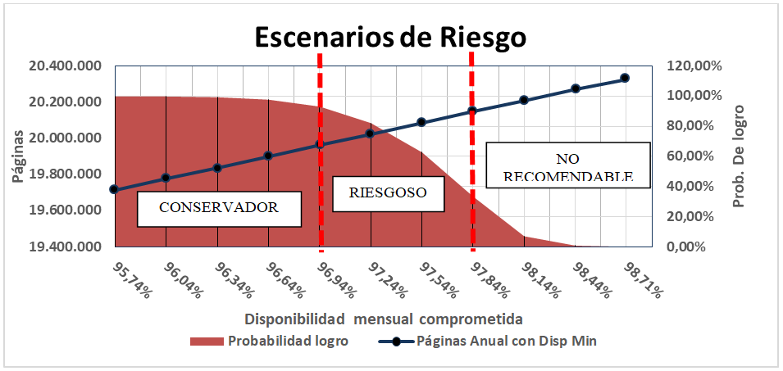
Gestión de Activos
OBJ 4:
Comp Vida y falla
Escenarios riesgo
7

Slide 59
Gestión de Activos
Análisis
Costo Global
Situación Actual
Sistema con actuales equipos
Situación Propuesta
Equipo en redundancia
El de menor disponibilidad
Aumentar Disponibilidad sistema.
7

Slide 60
Gestión de Activos
Análisis Costos Globales
Cálculo Disponibilidad Productiva "Situación Actual"
 | RICOH PRO 751 | RICOH PRO C7110
MTBF | 248,921 | 267,016
MTTR | 3,521 | 3,498
Disponibilidad | 98,61% | 98,71%
Capacidad [páginas/hr] | 4.500 | 5.400
 | RICOH PRO 751 | RICOH PRO C7110 | % tiempo | Capacidad
Escenario 1 | 1 | 1 | 97,33% | 9.900
Escenario 2 | 1 | 0 | 1,28% | 4.500
Escenario 3 | 0 | 1 | 1,38% | 5.400
Escenario 4 | 0 | 0 | 0,02% | 0
Disponibilidad Productiva | 98,66%
7

Slide 61
Gestión de Activos
Análisis Costos Globales
Cálculo Disponibilidad Productiva "Situación Propuesta".
 | RICOH PRO 751 | RICOH PRO C7110
MTBF | 248,921 | 267,016
MTTR | 3,521 | 3,498
Disponibilidad | 100% | 98,71%
Capacidad [páginas/hr] | 4.500 | 5.400
 | RICOH PRO 751 | RICOH PRO C7110 | % tiempo | Capacidad
Escenario 1 | 1 | 1 | 98,71% | 9.900
Escenario 2 | 1 | 0 | 1,29% | 4.500
Escenario 3 | 0 | 1 | 0% | 5.400
Escenario 4 | 0 | 0 | 0% | 0
Disponibilidad Productiva | 99,29%
7

Slide 62
Gestión de Activos
Análisis Costos Globales
Costo Global S. Propuesta < Costo Global S. Actual
No es conveniente invertir
No se prevé aumento de demanda.
Conveniente sólo si existiese un compromiso de disponibilidad o de producción mínima
$$Costo Global=Costos fijos de capital +Costo de No disponibilidad +Costos Operacionales$$
 | Situación Actual | Situación Propuesta
Inversión | $0 | $6.000.000
Costo de No Disponibilidad | $20.997.477 | $11.057.926
Costo Global | $20.997.477 | $17.057.926
OBJ 5:
Alternativa inversión
7
Notes:
Es así que, a pesar que la situación propuesta posee un menor costo global, no es conveniente aumentar la disponibilidad del sistema mediante una inversión ya que no se requiere aumentar la demanda. Esta situación sería factible y conveniente sólo si existiese un compromiso de disponibilidad o de producción mínima, de lo contrario no se recomienda.

Slide 63

Propuesta de Mejora
Área Demanda Productos Finales:
Actual método "simplista“, no adecuado. (Existencia de un error sistemático )
  S.T. fuera límites de control
  Alta variabilidad (MAD y desviación estándar)
Pronóstico para Cartas Náuticas: "Suavizamiento Exponencial Doble“
  Debe considerarse la actualización del método a medida que se tengan nuevas observaciones.
7
Notes:
Área Demanda Productos Finales:
El actual método "simplista" utilizado para el pronóstico de demanda de cartas y publicaciones náuticas no es el adecuado, lo que se comprueba con la existencia de un error sistemático debido a que su señal de rastreo sale de los límites de control; y, además, posee una alta variabilidad (alto MAD y desviación estándar)
En base a que la demanda histórica de cartas náuticas presenta tendencia y estacionalidad, junto con el uso de la señal de rastreo como criterio de decisión, se propone su pronóstico con el método de "Suavizamiento Exponencial Doble", lo que permitirá efectuar un Plan de Requerimiento de materiales (MRP) más acertado y pronosticar más de un período a la vez. Sin embargo, debe considerarse la actualización del método a medida que se tengan nuevas observaciones.
Para el caso de pronóstico de demanda de cartas náuticas, por el momento, se recomienda la utilización del método de Regresión Lineal. Sin embargo, debido a la baja cantidad de datos que se utilizaron y a su bajo coeficiente de Coeficiente de Determinación (), se debe volver analizar cuando se tenga mayor información histórica, con el propósito de detectar fenómenos de tendencia o estacionalidad, que podrían variar el método a utilizar.
Adicional a lo anterior, se debe investigar y verificar la validez de la última observación de demanda de cartas, y en caso ésta sea un dato anómalo, la mejor técnica de pronóstico a utilizar al corto plazo es la de "Suavizamiento exponencial Simple", pero manteniendo la recomendación de verificar tendencia y estacionalidad cuando aumente la cantidad de observaciones.
Para todo lo anterior, se entrega y presenta un Archivo en "Microsoft Excel" con los diferentes métodos, objeto puedan ser actualizados y comparados fácilmente por la organización.

Slide 64
Propuesta de Mejora
Área Demanda Productos Finales:
Pronóstico de demanda de Publicaciones náuticas: Regresión Lineal.
  Verificar la última observación
  Si dato anómalo, entonces "Suavizamiento exponencial Simple“.
Archivo en "Microsoft Excel" con los diferentes métodos
  Actualización
  Fácilmente comparación .
7
Notes:
Área Demanda Productos Finales:
Para el caso de pronóstico de demanda de cartas náuticas, por el momento, se recomienda la utilización del método de Regresión Lineal. Sin embargo, debido a la baja cantidad de datos que se utilizaron y a su bajo coeficiente de Coeficiente de Determinación (), se debe volver analizar cuando se tenga mayor información histórica, con el propósito de detectar fenómenos de tendencia o estacionalidad, que podrían variar el método a utilizar.
Adicional a lo anterior, se debe investigar y verificar la validez de la última observación de demanda de cartas, y en caso ésta sea un dato anómalo, la mejor técnica de pronóstico a utilizar al corto plazo es la de "Suavizamiento exponencial Simple", pero manteniendo la recomendación de verificar tendencia y estacionalidad cuando aumente la cantidad de observaciones.
Para todo lo anterior, se entrega y presenta un Archivo en "Microsoft Excel" con los diferentes métodos, objeto puedan ser actualizados y comparados fácilmente por la organización.

Slide 65

Propuesta de Mejora
Área Gestión de Calidad:
Mantener el plan de muestreo “Inspección al 100%”
  No importa el tamaño del lote
  Alto costo de falla .
Implementar registro de productos fallados
  Actualmente no existe
  Determinar si el proceso se encuentra o no bajo control estadístico.
7
Notes:
Área Gestión de calidad:
En primer lugar, en base al menor costo de calidad, es recomendable mantener el plan de muestreo utilizado actualmente, correspondiente a la inspección del 100% de los artículos (sin importar el tamaño del lote o del pedido); lo que se justifica porque el costo de falla es altísimo.
Mediante la investigación en terreno se detectó que no existe un registro (manual o digital) de productos fallados, por lo que en la actualidad no se puede determinar si el proceso de producción se encuentra o no bajo control estadístico.

Slide 66
Propuesta de Mejora
Área Gestión de Calidad:
Implementar carta de control para atributos:
  "Carta P" o de proporción de artículos defectuosos.
Si el proceso se encuentra bajo control estadístico, verificar la capacidad del sistema:
  Índice de Capacidad Potencial del Proceso (Cp):
  Índices de Capacidad Real del Proceso (Cpi, Cps, Cpk)
7
Notes:
Área Gestión de calidad:
Una vez que se genere un registro histórico de productos fallados (cartas y publicaciones náuticas), y considerando la naturaleza de éstos, se recomienda implementar una carta de control para atributos denominada "Carta P" o de proporción de artículos defectuosos.
Cuando se encuentre implementado el procedimiento anterior, y el proceso se encuentre bajo control estadístico, se debe verificar la capacidad del sistema mediante indicadores como:
- Índice de Capacidad Potencial del Proceso (Cp):
- Índices de Capacidad Real del Proceso (Cpi, Cps, Cpk)

Slide 67
Propuesta de Mejora
Área Gestión de Calidad:
Política SIX SIGMA para límites de especificaciones (superior e inferior) y diagnosticar el estado de capacidad del sistema.
Entregable: archivo en "Microsoft Excel" con:
  Cálculo de costos de calidad para los diferentes planes de muestreo
  Simulación de cartas de control (para implementar una vez se genere la base de datos de productos fallados).
7
Notes:
Área Gestión de calidad:
Se debe considerar una política de SIX SIGMA para establecer los límites de especificaciones (superior e inferior), para luego comparar los indicadores anteriores y diagnosticar el estado de capacidad del sistema.
Para implementar estas mejoras en la organización, se entrega y presenta un archivo en "Microsoft Excel" con el cálculo de costos de calidad para los diferentes planes de muestreo y la simulación de cartas de control; los cuales sirven para ser implementados una vez se genere la base de datos de productos fallados.

Slide 68
Propuesta de Mejora
Área Gestión de Activos:
Estadística de falla de fácil acceso (Actualmente sólo manual)
Modelar el comportamiento de vida y falla, junto con evaluación de alternativas de inversión.
  Utilizar la función de Benard
  Distribuciones de probabilidad Weibull y Normal
  Corroborar con valores históricos y Coeficiente de Determinación.
7
Notes:
Área RCM:
Mediante la investigación en terreno se detectó que no existe un registro digital, por lo que la primera recomendación es la utilización de algún sistema ERP, para el ingreso de fallas y mantenimientos, con el propósito de mantener una estadística de falla de fácil acceso.
Al momento que se cuente con una base de datos de falla de las impresoras de cartas náuticas, debe modelarse el comportamiento de vida y falla al igual como se hizo con las publicaciones náuticas, ya que la metodología es la misma; junto con la evaluación de conveniencia de alternativas de inversión para mejorar su disponibilidad.
Para modelar los comportamientos de vida y falla debe utilizarse la función de Benard, porque presenta mayor exactitud; junto con distribuciones de probabilidad Weibull y Normal, respectivamente. Esto último debe corroborarse mediante la comparación con los valores históricos y el cálculo del Coeficiente de Determinación (); de lo contrario, a medida que se va actualizando la base de datos, se debe utilizar la distribución de probabilidad que mejor modele estos comportamientos.

Slide 69

Propuesta de Mejora
Área Gestión de Activos :
Cálculo de disponibilidad en base productiva (no temporal).
No está considerado el riesgo de no cumplimiento de disponibilidad, por lo que se crearon escenarios:
  "Conservador”
  "Riesgoso”
  "No Recomendable“
7
Notes:
Área RCM:
Considerando que el sistema está configurado en fraccionamiento, su cálculo de disponibilidad debe realizarse en base productiva y no en base temporal.
En el sistema productivo, no está considerado el riesgo asociado a no cumplir la disponibilidad comprometida en ciertos períodos del año, por lo que mediante la simulación de fallas y disponibilidades mensuales del sistemas se crearon diferentes escenarios de riesgos. Estos últimos, se utilizaron para definir 3 grandes grupos de riesgos denominados a continuación:
- "Conservador": Asociado a las menores disponibilidades productivas simuladas, pero con una alta probabilidad de logro.
- "Riesgoso": Asociado a las disponibilidades productivas simuladas mayores a las anteriores, pero con una menor probabilidad de logro.
- "No Recomendable": Asociado a muy altas disponibilidades productivas simuladas, pero con una muy baja probabilidad de logro.
En base a los 3 perfiles anteriores, y considerando la demanda actual del SHOA, se recomienda comprometer una disponibilidad del grupo "Conservador"; sin embargo, se podría ir aumentando a medida que sea necesario, pero se debe considerar que también sube el riesgo de no cumplimiento, es decir, va disminuyendo la probabilidad de logro.

Slide 70
Propuesta de Mejora
Área Gestión de Activos :
Comparación de costos globales de 2 situaciones
  Impresora en "stand by“ aumenta la disponibilidad del sistema
  Disponibilidad actual permite cumplir la demanda
  Reeavaluar si aumenta en la demanda, un compromiso de disponibilidad mínima y/o de producción (LCCA)
7
Notes:
Área RCM:
Mediante la comparación de los costos globales de 2 situaciones, se determinó que invertir en una segunda impresora en condición de "stand by" que aumente la disponibilidad del sistema es más conveniente; sin embargo, si se compara con la demanda real del último año y la pronosticada, con la disponibilidad actual del sistema se puede cumplir con un amplio margen, por lo que bajo este punto de vista, no es conveniente realizar la inversión.
En caso exista un aumento en la demanda, un compromiso de disponibilidad mínima y/o de producción, sí sería conveniente realizar la inversión en activos, con el propósito de disminuir el riesgo de no cumplimiento (debe evaluarse caso a caso con la misma metodología de "Life Cycle Cost Analisys").

Slide 71
Propuesta de Mejora
Área Gestión de Activos :
Entregables: 2 archivos en "Microsoft Excel“
  Metodología de modelamiento y simulación del sistema
  Cálculo de costo global para el análisis y comparación de alternativas de inversión.
OBJ 6:
Propuesta de Mejora
7
Notes:
Área RCM:
Para implementar estas mejoras en la organización, se entregan y presentan 2 archivos en "Microsoft Excel" , el primero con la metodología de modelamiento y simulación del sistema, el cual es homologable a las fallas del sistema productivo de cartas náuticas. Y, el segundo de ellos, con el cálculo de costo global para el análisis y comparación de alternativas de inversión que aumente la disponibilidad del sistema.

Slide 72

16

Slide 73
Conclusiones
Análisis de demanda histórica.
Atención especial última observación de Publicaciones.
Definición del método de pronóstico. (MAD – D.STD – LC)
Plan de Muestreo Inspección al 100%
Implementación de registro de productos fallados y Carta “P”
15

Slide 74
Conclusiones
Digitalización de registros de fallas en impresoras.
Configuración en fraccionamiento, por lo que cálculo de disponibilidad en base a la capacidad productiva
A mayor disponibilidad, menor es la probabilidad de lograrla
  P (D<95,44%) = 1
  P(D>98,71%)= 0
15

Slide 75
Conclusiones
Situación propuesta posee un menor costo global, pero no es conveniente ya que se cumple con la demanda.
Presentación de un diagnóstico y propuesta de mejora junto con los archivos electrónicos que respaldan los cálculos y simulaciones.
Simulaciones son homologables a todos los procesos productivos del SHOA
15

Slide 76
Conclusiones
Prioridad competitiva del SHOA es la "Calidad”.
Propuesta permite el uso eficaz y eficiente de los recursos durante el proceso de producción; permitiendo lograr mejoras sin inversión adicional.
15

Slide 77
Fin de la Presentación

Slide 78
Demanda de Cartas

Slide 79
Demanda de Cartas

Slide 80
Demanda de Cartas

Slide 81
Demanda de Cartas

Slide 82
Demanda de Cartas

Slide 83
Demanda de Cartas

Slide 84
Demanda de Cartas

Slide 85
Demanda de Publicaciones

Slide 86
Demanda de Publicaciones

Slide 87
Demanda de Publicaciones

Slide 88
Demanda de Publicaciones

Slide 89
Demanda de Publicaciones

Slide 90
Mantenimiento centrado en Confiabilidad RCM
Análisis de sensibilidad – Horas diarias de producción
Horas Diarias | 8 | 7 | 6 | 5 | 4 | 3 | 2
Horas Anuales | 2080 | 1820 | 1560 | 1300 | 1040 | 780 | 520
Disp. Actual | 98,66% | 98,66% | 98,66% | 98,66% | 98,66% | 98,66% | 98,66%
Disp. Propuesta | 99,29% | 99,29% | 99,29% | 99,29% | 99,29% | 99,29% | 99,29%
Producción Actual | 20.316.209 | 17.776.683 | 15.237.157 | 12.697.630 | 10.158.104 | 7.618.578 | 5.079.052
Producción Propuesta | 20.446.760 | 17.890.915 | 15.335.070 | 12.779.225 | 10.223.380 | 7.667.535 | 5.111.690
Demanda último año | 768.000 | 768.000 | 768.000 | 768.000 | 768.000 | 768.000 | 768.000
7

Slide 91
Gestión de la Calidad
Planes de Muestreo
- Cero Inspección:
- Inspección al 100%:
- Muestra:
7

